Slide 1

Esta clase va a ser
grabada
Notes:
Colocar todas las clases.

Slide 2
Clase 16. JAVASCRIPT
AJAX & Fetch
Notes:
Obligatoria siempre

Slide 3

Objetivos de la clase
Comprender AJAX y el modelo cliente-servidor
Entender la estructura de una petición y sus métodos
Comprender qué es una API y cómo nos comunicamos con ellas
Aprender a usar FETCH y vincular resultados con el DOM
Notes:
Obligatoria siempre. Indican aquello que se pretende que el estudiante logre con la clase. Recuerda que se enuncian en principio con el verbo en infinitivo delante (por ejemplo: “Comprender…”, “Analizar…”, “conocer…”, etc). Se debe destacar en negrita el verbo. Los objetivos deben ser concretos, medibles y coherentes con los contenidos.

Slide 4
CLASE N°#
Glosario
Promesa: una promesa es un objeto de Javascript que representa un evento a futuro. Es una acción asincrónica que se puede completar en algún momento y producir un valor, y notificar cuando esto suceda.
.then(): Si la promesa es resuelta, es decir se llama al resolve() en ella, su valor de retorno se captura dentro del .then(), recibiendo por parámetro de su función ese valor.
.catch(): si la promesa es rechazada, su valor se captura dentro de un .catch() siguiendo la misma lógica.
fINALLY: Las promesas nos ofrecen también un método finally() que recibe una función la cual se ejecutará siempre al finalizar la secuencia, sin importar si se haya resuelto o no la promesa.
Programación sincrónica: permite que múltiples cosas sucedan a la vez. Al comenzar una acción, nuestro programa sigue en ejecución; y cuando la acción termina nuestro programa es informado de ésto y tiene acceso al resultado.
setTimeout: La función recibe dos parámetros: primero una función de callback, y segundo un valor numérico que representa milisegundos.
El Event Loop: es la herramienta que permite la sincronización entre nuestro callstack con estas tareas asincrónicas que funcionan en un thread aparte
Notes:
Se puede usar para comenzar o finalizar la clase, según sea más conveniente..
Recurso: Glosario
Repasa y define rápidamente los conceptos centrales acumulados. Ayuda a los estudiantes a recuperar aquellos saberes que se darán por dados.
Sugerencia:
Puede incorporarse links e imágenes que apoyen al concepto presentado.

Slide 5

MAPA DE CONCEPTOS
Definición
AJAX
Peticiones
API
Estados
RESPONSE
Analizar respuestas
FETCH
POST
Rutas relativas
Async - Await
Notes:
Se puede usar para comenzar o finalizar la clase, según sea más conveniente. La información de este slide es de relleno.
Recurso: Mapa de conceptos (genérico)
Muestra rápidamente los contenidos de la clase y cómo se relacionan. Ayuda a los estudiantes a evitar “perderse” durante la clase, al avanzar en un sentido lineal una diapositiva tras otra. El ejemplo pertenece a la primera clase del curso UX/UI.
Sugerencia: -También se pueden mostrar con un menor énfasis o colores apagados, aquellos contenidos de clases anteriores y que se vinculen con la actual.
-Resaltar con color los temas que se abordan en la clase.
Colores
Categorías principales: Pleno en #27282d con texto en blanco.
Categorías secundarias (o a destacar): Pleno en #393b43 con texto en blanco.
Categorías terciarias: Borde en #393b43 con texto en #222222.

Slide 6
Ajax
Notes:
Usar para los módulos más importantes de la clase, donde se introducen conceptos que se ven en varios slides. No hay que usarla para todos los módulos.

Slide 7

¿Qué es AJAX?
En los 2000, los/as desarrolladores/as web se encontraban ante el constante desafío de obtener o enviar información sin afectar el estado actual de la página (sin requerir una recarga completa refresco de la página) 🤦‍♀️.
Notes:
Usar para slides de texto e imagen. Si no alcanza, no sobrecargar, usar otra con el mismo título para indicar que continúa el mismo módulo.

Slide 8

¿Qué es AJAX?
Para dar respuesta a este problema, surgió AJAX (JavaScript Asíncrono y XML), un conjunto de técnicas de desarrollo que permiten que las aplicaciones web funcionen de forma asincrónica para procesar tareas en segundo plano 🤹‍♂️.
Notes:
Usar para slides de texto e imagen. Si no alcanza, no sobrecargar, usar otra con el mismo título para indicar que continúa el mismo módulo.

Slide 9

PARA RECORDAR
En consecuencia, cualquier app o web que emplee AJAX puede enviar y recibir datos sin volver a cargar toda la página, evitando la interrupción de acciones realizadas por el usuario, añadiendo interactividad y dinamismo a nuestra aplicación. Esto hace a las características esenciales del software moderno 🙌.
Notes:
Usar para slides de sólo texto con el contenido más importante de la clase. En una presentación de 50 slides usar máximo 5 de estas.

Slide 10

Ejemplo en vivo
MODELO CLIENTE-SERVIDOR
Notes:
“Ejemplo en vivo”
El docente realizará una tarea compartiendo la pantalla en vivo. Se centrará en los pasos y los aspectos a tener en cuenta.

Slide 11
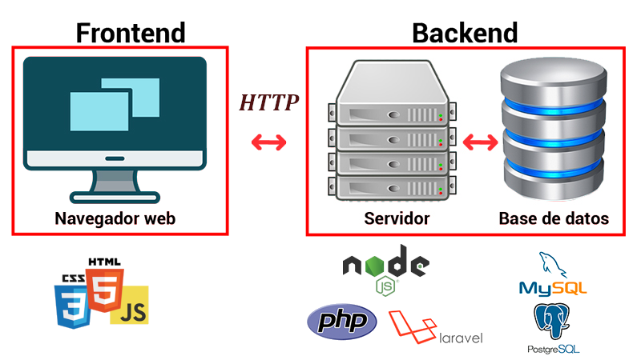
EJEMPLO EN VIVO
Comunicación con el servidor
Repasemos el funcionamiento de una aplicación web 🧠. Se accede a las mismas mediante conexión a internet, empleando un navegador y referenciando la dirección web del sitio (también llamado dominio, por ejemplo https://www.coderhouse.com/ ).
Notes:
Usar para slides de sólo texto con el contenido más importante de la clase. En una presentación de 50 slides usar máximo 5 de estas.

Slide 12
EJEMPLO EN VIVO
Comunicación con el servidor
El dominio está asociado a un servidor, es decir, un ordenador que tiene la aplicación web (el servidor aloja la aplicación web). Cuando carga el sitio, el usuario visualiza la parte frontal de la aplicación llamada front-end o lado del cliente, con la que puede interactuar 💻.
Notes:
Usar para slides de sólo texto con el contenido más importante de la clase. En una presentación de 50 slides usar máximo 5 de estas.

Slide 13
PARA RECORDAR
Las apps modernas suelen generar experiencias de usuario enriquecidas gracias a su conexión a servicios de datos 📲. Las apps consumen recursos provistos por algún servidor (back-end), o envía datos a éste para almacenarlos de forma persistente.
Es fundamental aprender a dominar los métodos para realizar este intercambio de información y comprender el protocolo implicado.
Notes:
Usar para slides de sólo texto con el contenido más importante de la clase. En una presentación de 50 slides usar máximo 5 de estas.

Slide 14
Ejemplo en vivo
PETICIONES HTTP
Notes:
“Ejemplo en vivo”
El docente realizará una tarea compartiendo la pantalla en vivo. Se centrará en los pasos y los aspectos a tener en cuenta.

Slide 15

EJEMPLO EN VIVO
Peticiones HTTP
El mecanismo por el cual se piden y proveen datos a través de internet es HTTP (Hypertext Transfer Protocol).
Cuando emitimos una orden al navegador, hace una petición (o request) HTTP a algún servidor. Luego, la recibirá, procesará y nos devolverá una respuesta con información que utilizaremos en la aplicación 🌐.
Notes:
Usar para slides de sólo texto con el contenido más importante de la clase. En una presentación de 50 slides usar máximo 5 de estas.

Slide 16
EJEMPLO EN VIVO
Peticiones HTTP
Estas peticiones que debemos hacer están definidas por varias partes:
Una URL o dirección.
Un método (GET, POST, PUT, DELETE).
Headers.
Body.
Parámetros (Query Params o URL Params)
Notes:
Usar para slides de sólo texto con el contenido más importante de la clase. En una presentación de 50 slides usar máximo 5 de estas.

Slide 17

EJEMPLO EN VIVO
Peticiones HTTP
URL:
Cuando nos comunicamos con un servidor para pedir información lo hacemos a través de una URL, ya que éste es un programa alojado en algún host y nos comunicamos con él a través de la dirección correcta.
Notes:
Usar para slides de sólo texto con el contenido más importante de la clase. En una presentación de 50 slides usar máximo 5 de estas.

Slide 18
EJEMPLO EN VIVO
Peticiones HTTP
MÉTODO:
Cada petición que hacemos está acompañada por un verbo que indica al servidor cuál es nuestra intención 🎯. El servidor tiene la capacidad de escuchar distintas peticiones en la misma URL, decidir a cuál responder y cómo. Son 4 los verbos más utilizados, aunque hay muchos más: Get, Post, Put & Delete.
Notes:
Usar para slides de sólo texto con el contenido más importante de la clase. En una presentación de 50 slides usar máximo 5 de estas.

Slide 19
EJEMPLO EN VIVO
Peticiones HTTP
MÉTODO:
GET: Para obtener información (o recurso) del servidor. Suelen ser las más utilizadas.
POST: Para enviar información al servidor para crear algún recurso.
PUT: Para crear o modificar algún recurso en el servidor.
DELETE: Para eliminar algún recurso en el servidor.
Notes:
Usar para slides de sólo texto con el contenido más importante de la clase. En una presentación de 50 slides usar máximo 5 de estas.

Slide 20
EJEMPLO EN VIVO
Peticiones HTTP
MÉTODO:
Las peticiones de tipo POST y PUT van acompañadas de un body (cuerpo de la request) donde se definen los datos o información a enviar al servidor. GET o DELETE, por su parte, no tienen body ya que no necesitan enviar datos adjuntos.
Notes:
Usar para slides de sólo texto con el contenido más importante de la clase. En una presentación de 50 slides usar máximo 5 de estas.

Slide 21
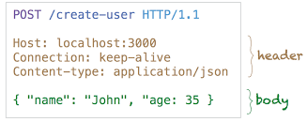
EJEMPLO EN VIVO
Peticiones HTTP
BODY:
Es el espacio en la petición donde se definen los datos a enviar al servidor 📨.
Notes:
Usar para slides de sólo texto con el contenido más importante de la clase. En una presentación de 50 slides usar máximo 5 de estas.

Slide 22
EJEMPLO EN VIVO
Peticiones HTTP
HEADERS:
Las cabeceras (headers) HTTP permiten al cliente y servidor enviar información sobre la petición y la respuesta. Los headers incluyen información sobre la petición para establecer una transferencia segura y clara, y de ser necesario se pueden modificar para agregar datos adicionales 📃.
Notes:
Usar para slides de sólo texto con el contenido más importante de la clase. En una presentación de 50 slides usar máximo 5 de estas.

Slide 23
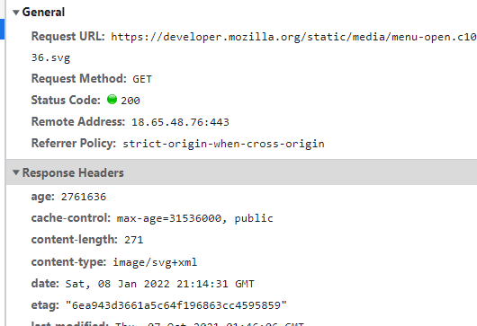
EJEMPLO EN VIVO
Peticiones HTTP
HEADERS:
🚧 No debemos confundir información sobre la petición (headers) con los datos que la petición puede transferir (body).
Notes:
Usar para slides de sólo texto con el contenido más importante de la clase. En una presentación de 50 slides usar máximo 5 de estas.

Slide 24
EJEMPLO EN VIVO
Peticiones HTTP
PARÁMETROS:
Para especificar una petición, se puede enviar información adicional en la forma de parámetros a través de la URL. Tenemos dos formas de definir parámetros a través de la URL:
Query params
URL params
Notes:
Usar para slides de sólo texto con el contenido más importante de la clase. En una presentación de 50 slides usar máximo 5 de estas.

Slide 25
EJEMPLO EN VIVO
Peticiones HTTP
QUERY PARAMS:
Esta sintaxis permite adjuntar en la URL una serie de parámetros en la forma de pares clave-valor. Por ejemplo, si queremos buscar algo por google, debemos enviarle un valor de búsqueda por el parámetro q, a través de la url:
Notes:
Usar para slides de sólo texto con el contenido más importante de la clase. En una presentación de 50 slides usar máximo 5 de estas.

Slide 26
EJEMPLO EN VIVO
Peticiones HTTP
QUERY PARAMS:
Se utiliza el símbolo ? para indicar el final de la parte de la dirección de la url y el comienzo del query. A partir de allí, se escriben parámetros con la forma clave=valor, pudiendo definir varios separándolos con el signo ampersand (&).
Notes:
Usar para slides de sólo texto con el contenido más importante de la clase. En una presentación de 50 slides usar máximo 5 de estas.

Slide 27
EJEMPLO EN VIVO
Peticiones HTTP
QUERY PARAMS:
Por ejemplo, en la siguiente URL se hace una consulta a la PokeApi (https://pokeapi.co/docs/v2), pidiendo información al endpoint de /pokemon, y se envían los parámetros offset=0 y limit=20 :
https://pokeapi.co/api/v2/pokemon?offset=0&limit=20
Esto condiciona la búsqueda que queremos hacer en ese servidor.
Notes:
Usar para slides de sólo texto con el contenido más importante de la clase. En una presentación de 50 slides usar máximo 5 de estas.

Slide 28
EJEMPLO EN VIVO
Peticiones HTTP
URL PARAMS:
Esta sintaxis permite enviar parámetros directamente en la forma de segmentos de la URL, es decir separados por / . Por ejemplo, la PokeApi nos indica lo siguiente:
https://pokeapi.co/api/v2/pokemon/{id or name}/
Significa que ese {id or name} es un parámetro, un valor dinámico que insertamos en la URL, en este caso para obtener información sobre un pokemon según su ID o nombre. Para obtener aquel con id = 1, haríamos una petición GET a la siguiente url:
https://pokeapi.co/api/v2/pokemon/1
Notes:
Usar para slides de sólo texto con el contenido más importante de la clase. En una presentación de 50 slides usar máximo 5 de estas.

Slide 29
Ejemplo en vivo
ESTADOS DE PETICIÓN
Notes:
“Ejemplo en vivo”
El docente realizará una tarea compartiendo la pantalla en vivo. Se centrará en los pasos y los aspectos a tener en cuenta.

Slide 30
EJEMPLO EN VIVO
API
Una API (Application Programming Interfaces) es una aplicación web construida en base a la arquitectura API REST, a la cual podemos solicitar y enviar información desde el cliente. Generalmente, nos comunicamos con aplicaciones de este tipo y es la tendencia actual de desarrollo.
La ventaja de este modelo es que está orientado a recursos y define métodos claros para solicitar y enviar información 😉.
Notes:
Usar para slides de sólo texto con el contenido más importante de la clase. En una presentación de 50 slides usar máximo 5 de estas.

Slide 31
EJEMPLO EN VIVO
API
Hay muchas APIs disponibles que podemos utilizar para acceder a distintos recursos útiles para nuestra aplicación 👉 Servicios de contenido (CMS), Plataformas de pago, Servicios de e-mail, etcétera.
Incluso hay APIs creadas como bancos de información sobre series y videojuegos populares, como la PokeApi (Documentation - PokéAPI) o Star Wars API (SWAPI).
Notes:
Usar para slides de sólo texto con el contenido más importante de la clase. En una presentación de 50 slides usar máximo 5 de estas.

Slide 32
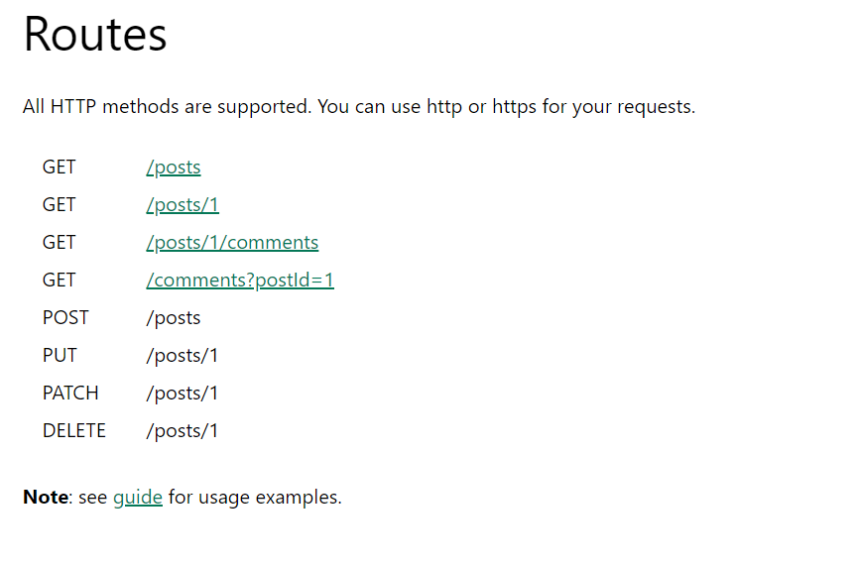
EJEMPLO EN VIVO
API
Si tomamos por ejemplo la API de JSONPlaceholder, que sirve para hacer pruebas de peticiones, podremos notar que existen distintas rutas que podemos usar:
Notes:
Usar para slides de sólo texto con el contenido más importante de la clase. En una presentación de 50 slides usar máximo 5 de estas.

Slide 33

EJEMPLO EN VIVO
API
Una API suele tener una URL base (el dominio donde está alojada la aplicación) y luego puede tener varios endpoints, es decir, distintas secciones a las que podemos acceder.
A la vez, se pueden hacer peticiones con distintos métodos al mismo endpoint y obtener distintos resultados.
Notes:
Usar para slides de sólo texto con el contenido más importante de la clase. En una presentación de 50 slides usar máximo 5 de estas.

Slide 34
EJEMPLO EN VIVO
API
Generalmente, similar a cuando queremos incorporar una librería, al momento de consumir una API debemos revisar su documentación. Allí se definen los distintos endpoints disponibles, los métodos a utilizar para hacer una petición y qué se nos ofrecerá en respuesta 📄.
Notes:
Usar para slides de sólo texto con el contenido más importante de la clase. En una presentación de 50 slides usar máximo 5 de estas.

Slide 35
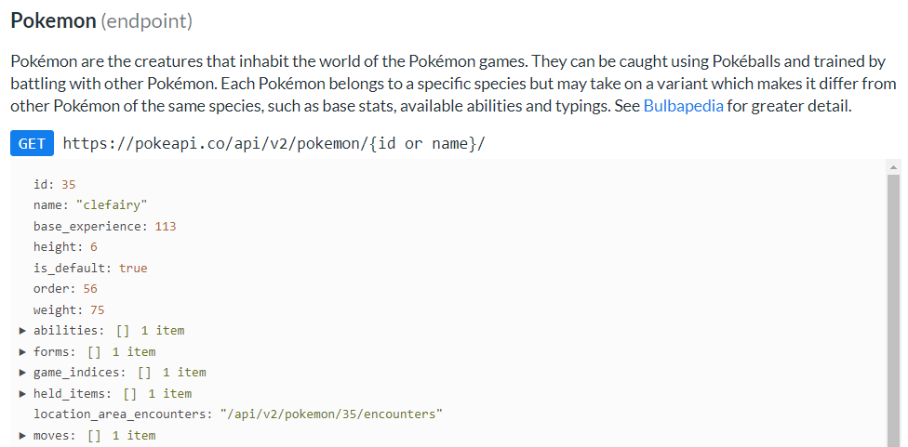
EJEMPLO EN VIVO
API
Por ejemplo, la Poke Api nos ofrece la opción de consultar sobre algún pokemon (https://pokeapi.co/docs/v2#pokemon)
Notes:
Usar para slides de sólo texto con el contenido más importante de la clase. En una presentación de 50 slides usar máximo 5 de estas.

Slide 36
☕
Break
¡10 minutos y volvemos!
Notes:
Obligatoria siempre. A la hora del Break, entre 5 y 10 minutos. Considerar ubicar este espacio en un momento adecuado de la clase. Al volver, mostrar los resultados de la pregunta del anterior slide y generar un breve intercambio.

Slide 37
Fetch
Notes:
Usar para los módulos más importantes de la clase, donde se introducen conceptos que se ven en varios slides. No hay que usarla para todos los módulos.

Slide 38
Fetch
Javascript nos ofrece el método fetch() para hacer peticiones HTTP a algún servicio externo. Como estas peticiones son asincrónicas, convenientemente el método fetch() trabaja con promesas.
El método recibe un primer parámetro que es la URL a la cual hacer la petición, y un segundo parámetro opcional de configuración:
fetch(url, config)

Slide 39
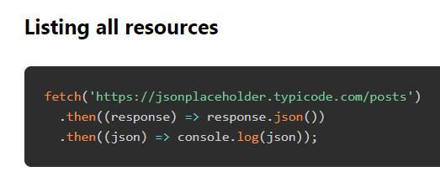
Fetch
Para los siguientes ejemplos utilizaremos la API de JSON Placeholder, diseñada para hacer pruebas de peticiones simulando un listado de posts.
Por defecto el método fetch hace peticiones del tipo GET. Según la documentación, para obtener una lista de posts debemos hacer una petición del siguiente tipo.

Slide 40
Fetch
Vayamos por parte para entender este proceso. Primero, llamemos al método con la URL correspondiente y veamos qué retorna:
console.log( fetch('https://jsonplaceholder.typicode.com/posts') )
// Promise {<pending>}
Retorna una Promesa pendiente. Para trabajar con la resolución de la petición, debemos hacerlo dentro del .then() correspondiente:
fetch('https://jsonplaceholder.typicode.com/posts')
.then( (resp) => console.log(resp) )

Slide 41
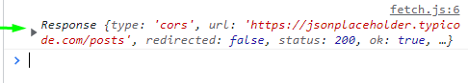
Fetch
Haciendo console.log de la respuesta, no vemos el listado de posts que esperamos sino un objeto del tipo Response.

Slide 42
Ejemplo en vivo
RESPONSE
Notes:
“Ejemplo en vivo”
El docente realizará una tarea compartiendo la pantalla en vivo. Se centrará en los pasos y los aspectos a tener en cuenta.

Slide 43

EJEMPLO EN VIVO
Response
📞 Llamar a fetch() retorna una promesa que resuelve en un objeto Response que contiene información sobre la respuesta del servidor, como su código de estado y headers.
Para acceder al contenido de la respuesta debemos dar un paso adicional, y por eso es que se ven dos .then() concatenados.
Notes:
Usar para slides de sólo texto con el contenido más importante de la clase. En una presentación de 50 slides usar máximo 5 de estas.

Slide 44
EJEMPLO EN VIVO
Response
Generalmente, se transfieren datos en formato JSON. Por lo tanto, para obtener el contenido de la respuesta debemos aplicar el método .json() a ese objeto. Éste retorna a su vez una Promesa, por lo que capturamos su contenido (los datos enviados por la API) en un segundo .then() :
fetch('https://jsonplaceholder.typicode.com/posts')
.then( (resp) => resp.json() )
.then( (data) => {
console.log(data)
})
Notes:
Usar para slides de sólo texto con el contenido más importante de la clase. En una presentación de 50 slides usar máximo 5 de estas.

Slide 45
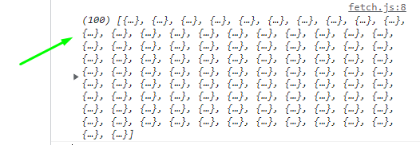
EJEMPLO EN VIVO
Response
En el parámetro data tenemos el contenido de la respuesta de nuestra petición. En este caso, la API nos responde con un array de 100 elemento donde cada elemento es un post.
Notes:
Usar para slides de sólo texto con el contenido más importante de la clase. En una presentación de 50 slides usar máximo 5 de estas.

Slide 46
Ejemplo en vivo
ANALIZANDO RESPUESTAS
Notes:
“Ejemplo en vivo”
El docente realizará una tarea compartiendo la pantalla en vivo. Se centrará en los pasos y los aspectos a tener en cuenta.

Slide 47
PARA RECORDAR
Trabajar con APIs nos ofrece un entorno claro sobre cómo comunicarnos y obtener respuestas con recursos 🙌. Sin embargo, cada API define qué responder, qué formato darle a los datos que envía y cómo estructurarlos.
Por lo tanto, siempre debemos analizar las respuestas obtenidas para ver qué datos utilizar de ellas 🤔.
Notes:
Usar para slides de sólo texto con el contenido más importante de la clase. En una presentación de 50 slides usar máximo 5 de estas.

Slide 48
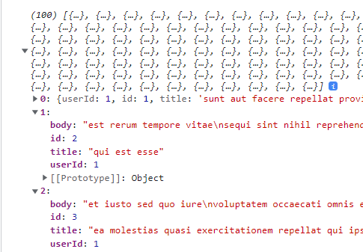
EJEMPLO EN VIVO
Analizando respuestas
En este caso, veamos cómo son los objetos del array anterior 👉
Notes:
Usar para slides de sólo texto con el contenido más importante de la clase. En una presentación de 50 slides usar máximo 5 de estas.

Slide 49
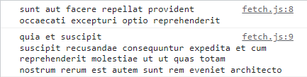
EJEMPLO EN VIVO
Analizando respuestas
Cada elemento tiene propiedades body, id, title, userId. Estamos trabajando con el parámetro data definido que es un array de objetos. Por ello, podemos recorrerlo y acceder a sus objetos y propiedades 🧐:
fetch('https://jsonplaceholder.typicode.com/posts')
.then( (resp) => resp.json() )
.then( (data) => {
console.log( data[0].title )
console.log( data[0].body )
})
Notes:
Usar para slides de sólo texto con el contenido más importante de la clase. En una presentación de 50 slides usar máximo 5 de estas.

Slide 50
EJEMPLO EN VIVO
Analizando respuestas
Teniendo esto disponible dentro del .then(), ¡podemos volcarlo al DOM utilizando los métodos vistos previamente! 🤩
<h2>Posts!</h2>
<hr/>
<ul id="listado">
</ul>
Notes:
Usar para slides de sólo texto con el contenido más importante de la clase. En una presentación de 50 slides usar máximo 5 de estas.

Slide 51
EJEMPLO EN VIVO
// JS
const lista = document.querySelector('#listado')
fetch('https://jsonplaceholder.typicode.com/posts')
.then( (resp) => resp.json() )
.then( (data) => {
data.forEach((post) => {
const li = document.createElement('li')
li.innerHTML = `
<h4>${post.title}</h4>
<p>${post.body}</p>
`
lista.append(li)
})
})
Analizando respuestas
Al obtener la respuesta de la API, recorremos el array obtenido y agregamos a la <ul> un elemento <li> con el contenido de cada post en el array.
Notes:
Usar para slides de sólo texto con el contenido más importante de la clase. En una presentación de 50 slides usar máximo 5 de estas.

Slide 52
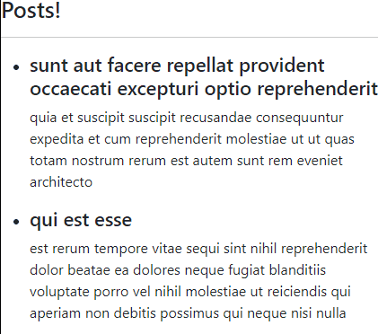

EJEMPLO EN VIVO
Analizando respuestas
Vemos en la página un listado de contenido obtenido desde un servicio externo 👉
Notes:
Usar para slides de sólo texto con el contenido más importante de la clase. En una presentación de 50 slides usar máximo 5 de estas.

Slide 53
Ejemplo en vivo
ENVIANDO DATOS CON POST
Notes:
“Ejemplo en vivo”
El docente realizará una tarea compartiendo la pantalla en vivo. Se centrará en los pasos y los aspectos a tener en cuenta.

Slide 54
EJEMPLO EN VIVO
Enviando datos con post
La API de JSON Placeholder también nos permite simular peticiones POST, es decir, podemos hacer una petición para enviar datos a la API. Al ser una simulación, no se crean recursos realmente en el servidor, pero sí obtenemos una respuesta aceptando el POST.
Dijimos que el segundo parámetro del método fetch es un objeto de configuración. En éste podemos definir el método, los headers y el body de la petición. Si bien fetch trae valores por defecto para esto (como el método que es GET), podemos modificarlo a discreción según sea necesario 😊.

Slide 55
EJEMPLO EN VIVO
fetch('https://jsonplaceholder.typicode.com/posts', {
method: 'POST',
body: JSON.stringify({
title: 'Coderhouse',
body: 'Post de prueba',
userId: 1,
}),
headers: {
'Content-type': 'application/json; charset=UTF-8',
},
})
.then((response) => response.json())
.then((data) => console.log(data))
Enviando datos con post
En este caso la documentación nos indica que para hacer un post debemos hacer un fetch con las siguientes características:
Notes:
Usar para slides de sólo texto con el contenido más importante de la clase. En una presentación de 50 slides usar máximo 5 de estas.

Slide 56
EJEMPLO EN VIVO
Enviando datos con post
En el objeto de configuración tenemos varias propiedades a definir:
method: ‘POST’. Significa que el método de la petición será POST 🚧 Si no lo modificamos será de tipo GET por defecto.
headers: En este caso se agrega una propiedad ‘Content-type’, con el valor que nos indica la documentación de la API 🚧 Si no se agrega la petición sería rechazada por el servidor.
body: Aquí se adjuntan los datos a enviar al servidor. En este caso se envía un objeto con la forma { title, body, userId }. El body debe enviarse en formato JSON, por eso lo vemos envuelto en un JSON.stringify().

Slide 57
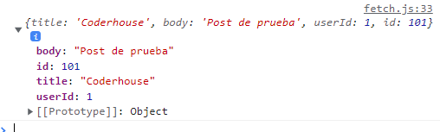
EJEMPLO EN VIVO
Enviando datos con post
Por lo general, al hacer un POST obtenemos una respuesta que nos envía una copia del recurso creado en el servidor. La forma de trabajar la respuesta es la misma que la anterior:
Notes:
Usar para slides de sólo texto con el contenido más importante de la clase. En una presentación de 50 slides usar máximo 5 de estas.

Slide 58
Ejemplo en vivo
RUTAS RELATIVAS
Notes:
“Ejemplo en vivo”
El docente realizará una tarea compartiendo la pantalla en vivo. Se centrará en los pasos y los aspectos a tener en cuenta.

Slide 59
EJEMPLO EN VIVO
Rutas relativas
Si la URL utilizada no contiene el prefijo ‘https:’, la ruta es relativa. Así, podemos hacer una petición a algún archivo local en formato JSON usando fetch.
Por ejemplo, creemos un archivo data.json que simule un array de productos:
// data.json
[
{"nombre": "Producto 1", "precio": 1500, "id": 1},
{"nombre": "Producto 2", "precio": 2500, "id": 2},
{"nombre": "Producto 3", "precio": 3500, "id": 3},
{"nombre": "Producto 4", "precio": 4500, "id": 4},
{"nombre": "Producto 5", "precio": 5500, "id": 5}
]
Notes:
Usar para slides de sólo texto con el contenido más importante de la clase. En una presentación de 50 slides usar máximo 5 de estas.

Slide 60
EJEMPLO EN VIVO
const lista = document.querySelector('#listado')
fetch('/data.json')
.then( (res) => res.json())
.then( (data) => {
data.forEach((producto) => {
const li = document.createElement('li')
li.innerHTML = `
<h4>${producto.nombre}</h4>
<p>${producto.precio}</p>
<p>Código: ${producto.id}</p>
<hr/>
`
lista.append(li)
})
})
Rutas relativas
Nótese que debe estar escrito con el formato json válido.
Ahora al momento de cargar la aplicación, podemos llamar a este archivo con fetch y generar una vista de forma asincrónica:
Notes:
Usar para slides de sólo texto con el contenido más importante de la clase. En una presentación de 50 slides usar máximo 5 de estas.

Slide 61
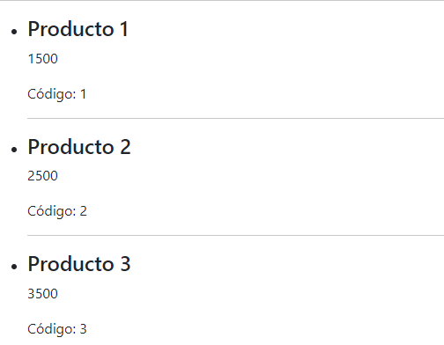
EJEMPLO EN VIVO
Rutas relativas
Al ser un archivo local la respuesta es casi inmediata, pero sigue siendo un proceso asincrónico 🤯
Notes:
Usar para slides de sólo texto con el contenido más importante de la clase. En una presentación de 50 slides usar máximo 5 de estas.

Slide 62
Ejemplo en vivo
ASYNC - AWAIT
Notes:
“Ejemplo en vivo”
El docente realizará una tarea compartiendo la pantalla en vivo. Se centrará en los pasos y los aspectos a tener en cuenta.

Slide 63
EJEMPLO EN VIVO
Async-Await
Trabajar con promesas facilita mucho el control de los procesos asincrónicos 🤹‍♀️ Sin embargo, en procesos extensos se puede dificultar el trabajo escribiendo todo dentro de varios .then().
Por suerte, los desarrolladores de JS ya pensaron en esto y nos ofrecen una herramienta que nos permite trabajar las promesas como si escribiéramos código sincrónico 😎: async await.

Slide 64
EJEMPLO EN VIVO
Async-Await
El método fetch retorna una promesa. De forma sincrónica, si guardamos esta promesa en una variable veremos la promesa pendiente, porque esto sucede sincrónicamente:
const resp = fetch('https://jsonplaceholder.typicode.com/posts')
console.log(resp) // Promise {<pending>}
Significa que el console.log() no espera a que se resuelva la promesa de la línea anterior para ejecutarse.

Slide 65
EJEMPLO EN VIVO
Async-Await
La sentencia await nos permite establecer un punto de espera en el código. Aplicado como prefijo a una promesa (en este caso, el return del fetch) se bloquea la ejecución de la siguiente instrucción hasta que la promesa se resuelva 😎.
Así, agregando esta sentencia podemos ver que ahora en la variable vemos el objeto Response, o sea la promesa resuelta:
const resp = await fetch('https://jsonplaceholder.typicode.com/posts')
console.log(resp) // Response

Slide 66
EJEMPLO EN VIVO
Async-Await
Pero await sólo puede utilizarse dentro de una función asincrónica 😕. Aquí es donde entra la sentencia async. Ésta palabra reservada sirve para declarar una función como asincrónica, y se agrega como prefijo a la función 👏:
async function pedirPosts() { }
// o bien
const pedirPosts = async () => { }
Así, dentro de una función async podemos utilizar la sentencia await vista previamente. Esto nos permite esperar a que se resuelvan las promesas vistas para continuar con la instrucción siguiente.

Slide 67
EJEMPLO EN VIVO
const pedirPosts = async () => {
const resp = await fetch('https://jsonplaceholder.typicode.com/posts')
const data = await resp.json()
data.forEach((post) => {
const li = document.createElement('li')
li.innerHTML = `
<h4>${post.title}</h4>
<p>${post.body}</p>
`
lista.append(li)
})
}
pedirPosts()
Async-Await
El resultado es una sintaxis que se asemeja a la escritura sincrónica tradicional.
Obtenemos el mismo resultado que antes, pero con una sintaxis más clara 👌 El async-await funcionan de la mano.
Recordamos que es una herramienta adicional que puede facilitar la escritura, no es una obligación.
Notes:
Usar para slides de sólo texto con el contenido más importante de la clase. En una presentación de 50 slides usar máximo 5 de estas.

Slide 68

#CoderAlert
Encontrarás en la Guía de Actividades del curso un ejercicio para aplicar todo lo aprendido hoy a tu Proyecto. ¡Será fundamental al momento de realizar tu entrega final!

Slide 69


Actividad Nº 7
Fetch en tu proyecto
Consigna
Utiliza fetch() para cargar datos en tu aplicación de forma asincrónica.
Puedes consumir una API que ofrezca recursos relevantes para tu app
O bien,
Crea un archivo .JSON y carga los datos de tu app usando fetch y una ruta relativa.
Aspectos a incluir
Archivo HTML y Archivo JS, referenciado en el HTML por etiqueta <script src="js/miarchivo.js"></script>, que incluya la definición de un algoritmo en JavaScript que realice peticiones http usando fetch.
Ejemplo:
Escribir los datos de tus productos en venta en un archivo .json y cargarlo en el inicio usando fetch()
Si tengo una app sobre películas y series, armar mi catálogo consultando una API que envíe datos sobre ésto.
Si trabajo con un formulario, al hacer submit puedo hacer una petición POST a alguna API de emails para enviar correos (ej, Email JS)
Podrás encontrar un ejemplo en la carpeta de clase.
Notes:
Usar para las subsiguientes slides de Actividades en clase.

Slide 70
Preparándonos para la entrega final
La próxima clase finaliza el curso y podrán acceder a la consigna de la entrega definitiva del proyecto final.
Notes:
Colocar en la clase previa a cada preentrega. Ajustar según número de preentrega (primera, segunda, tercera, etc.)

Slide 71



CoderTips
La entrega del proyecto final se compone de temas vistos hasta el momento, más otros que verán durante este y el próximo módulo 💪.
Te recomendamos ir avanzando con los ejercicios de la Guía de Actividades✨
Recuerden que la consigna del proyecto final se entrega recién ¡en la clase Nº 17! 🙌 Y tendrán hasta 10 días para resolverlo y subirlo.
Notes:
Usar para slides de texto e imagen. Si no alcanza, no sobrecargar, usar otra con el mismo título para indicar que continúa el mismo módulo.

Slide 72
¿Preguntas?
Notes:
Obligatoria. Se sugiere ubicar al finalizar la explicación de algún tema, para abrir formalmente el espacio de preguntas y ordenar la interacción.

Slide 73



Encuesta
sobre esta clase
Por encuestas de Zoom
¡La próxima clase erminamos el módulo 5: Asincronía y peticiones!
Cuéntanos qué temas te resultaron más complejos de entender hasta ahora. Puedes elegir más de uno. Vamos a retomar aquellos temas que resultaron de mayor dificultad en el próximo AfterClass.
Notes:
(Al final de cada clase)
Encuesta sobre los temas abordados en la clase.
Soporte: Encuesta de Zoom
¿Cómo crear encuestas de Zoom? Disponible en este video.
Consigna: Presentar una encuesta cerrada por el chat de Zoom donde figuren listados todos los temas desarrollados durante esta clase (los que aparecen en la slide “Resumen de la clase de hoy”). Cada estudiante puede seleccionar uno o más temas.
Ejemplo:
¿Qué temas de la clase de hoy te resultaron más complejos, te resultaron menos claros o te gustaría retomar para aclarar?
Plugins en AE.
Sistemas de partículas.
Renderizar con y sin transparencia.
Trabajar un proyecto para multipantalla.
Resultados: Los temas que presenten mayores dificultades serán tenidos en cuenta para ser abordados en la próxima AfterClass. Registrar las respuestas.

Slide 74

MATERIAL AMPLIADO
Recursos multimedia
Asincronismo
Los apuntes de Majo (Página 32)
AJAX
¿Qué es AJAX?
Herramienta REST API
REST API JSONPLACEHOLDER
Plugin Visual Code
Live Server
Disponible en nuestro repositorio.
Notes:
Colocar el link de los recursos en el nombre de cada uno, así son autocontenidos y transparentes.
Usar para que los estudiantes puedan explorar en sus casas los recursos vistos en clase: libros, artículos, herramientas, websites, videos (ajenos a Coder)
Enviar el contenido a integrar a contenidos@coderhouse.com para que lo podamos incluir en el Repositorio.
El material recomendado es únicamente a modo de sugerencia. Coderhouse no brinda este material por estar sujeto a derechos de autor.

Slide 75
Resumen
de la clase hoy
Concepto de AJAX.
Ejemplo de llamadas AJAX.
Concepto de APIs.
FETCH
Notes:
Obligatoria siempre. Completar el resumen con palabras claves de lo visto. En caso de cerrar con el “mapa de conceptos” se puede sacar.

Slide 76
Opina y valora
esta clase
Notes:
Obligatoria siempre.

Slide 77
Muchas gracias.
Notes:
Todas las clases

Slide 78
Notes:
Todas las clases

